Slide 1


Slide 2
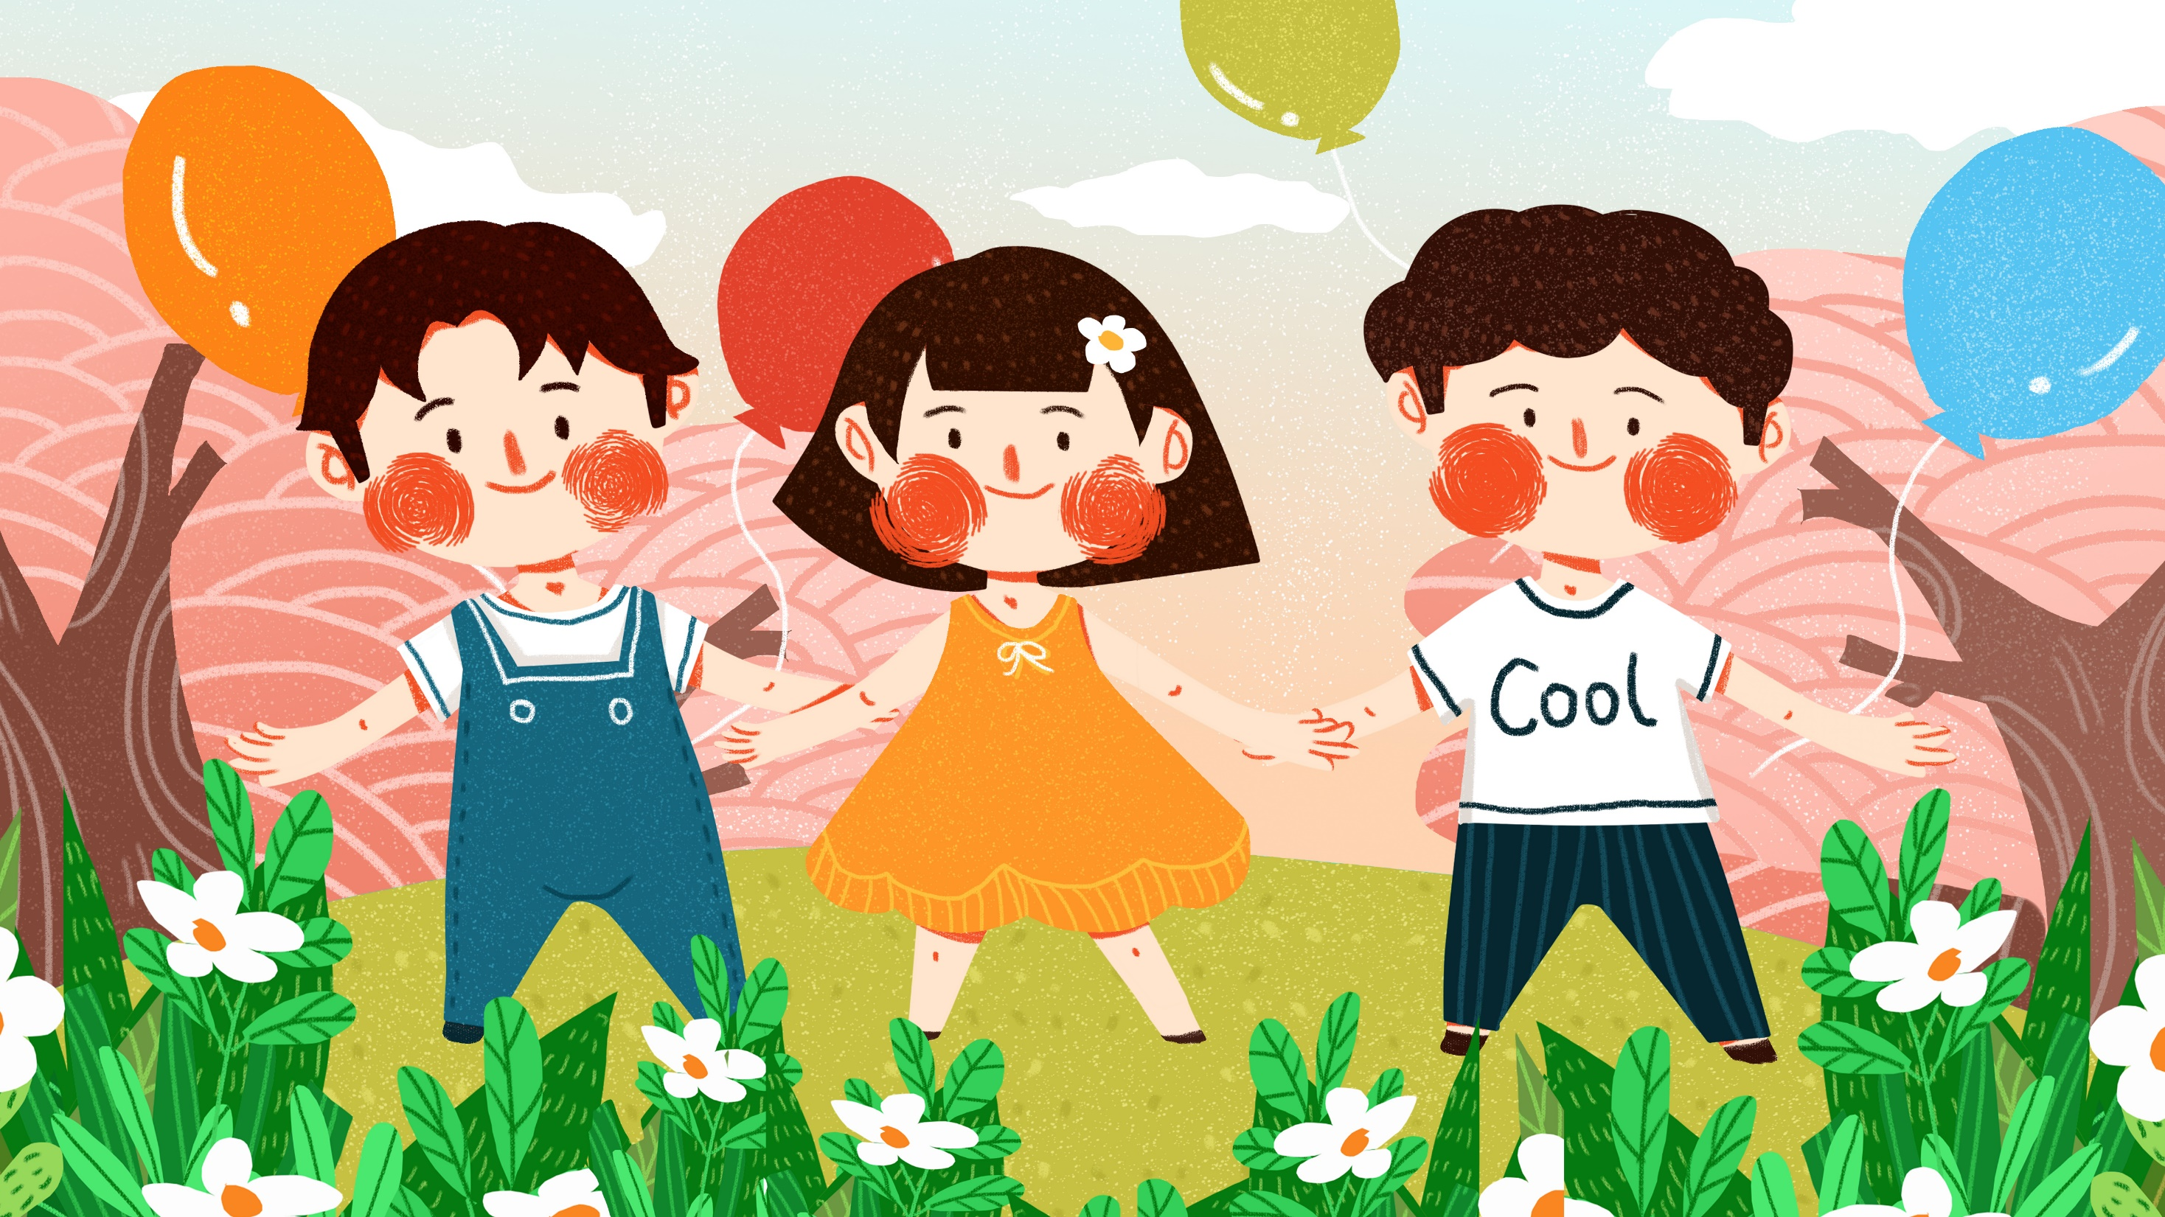
VIẾT BÀI VĂN
KỂ LẠI MỘT CÂU CHUYỆN

Slide 3


Viết bài văn kể lại câu chuyện về một nhân vật lịch sử mà em đã đọc, đã nghe.

Slide 4

Dựa vào dàn ý đã lập trong hoạt động Viết ở Bài 9, viết bài văn theo yêu cầu của đề bài.
Chọn câu chuyện về một nhân vật lịch sử mà em yêu thích.
Câu chuyện có mở đầu, diễn biến và kết thúc thế nào?
Nhân vật lịch sử có những đóng góp gì cho đất nước?
Em có cảm nghĩ như thế nào về nhân vật và câu chuyện?

Slide 5


Cùng viết bài nào!

Slide 6


2. Đọc soát bài văn
Notes:
Hương Thảo – Zalo 0972115126

Slide 7
Bài văn có kể đúng trình tự những sự việc trong câu chuyện không?
Nội dung bài có đủ các chi tiết tiêu biểu của câu chuyện làm nổi bật đặc điểm của nhân vật lịch sử (ví dụ: chi tiết về ngoại hình, hành động, lời nói,... của nhân vật) hay không?
Bài văn có thể hiện được tình cảm, cảm xúc đối với câu chuyện hoặc đổi với nhân vật lịch sử được nói đến trong câu chuyện hay không?

Slide 8


3. Sửa lỗi trong bài văn (nếu có).
Notes:
Hương Thảo – Zalo 0972115126

Slide 9
